Slide 1
Lightroom 影像細修工具教學
講師：劉長儒

Slide 2
細修工具

Slide 3
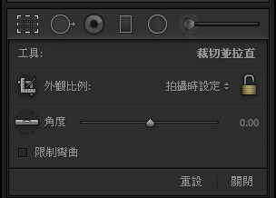
裁切工具

Slide 4
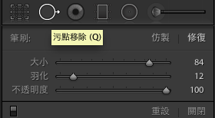
汙點移除工具

Slide 5
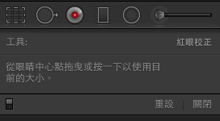
紅眼移除工具

Slide 6
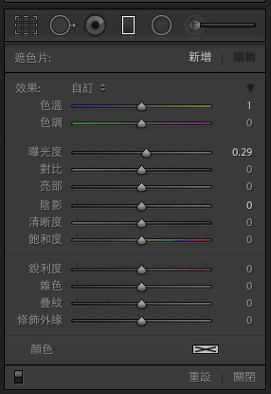
漸層遮色片

Slide 7
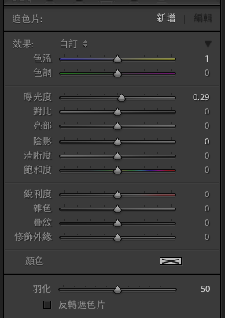
放射狀濾鏡

Slide 8
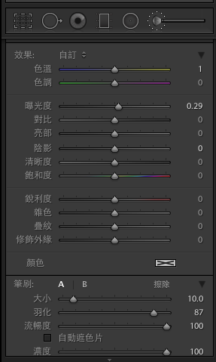
筆刷濾鏡

